Slide 1

프로젝트 결과
마음에 든 집, 놓친 건 없을까?
최종 프로젝트 자료
명세서 · 화면설계 · ERD · 기능 설명
서비스 바로가기 → 월세구멍
발표자가 서버 연결 후 시연합니다. 접속키는 별도 보관합니다.
2026.10.23 | 실제 코드·집 API 검증 / 공개 프론트 최종 게시와 구분
01
Notes:
팀 main 코드 856dc01, 개인 집 적용 코드 99b94da 및 backend/HOME_VERIFIED_20261023.md. 실제 집 API·MySQL 집계 2026-10-23. 합성 연결 시험은 정확도 검증이 아닙니다.

Slide 2
01 프로젝트 개요
월세와 관리비를 구분해 판단을 돕습니다
사용자에게 필요한 것
관리비는 별도로 확인
입력한 월세가 유사 실거래와 얼마나 다른지 금액·퍼센트·비교 근거로 확인합니다.
포함 항목과 총액을 입력합니다. 분석가 자료가 있는 항목만 참고비용을 보여줍니다.
확인할 수 있는 것
확인할 수 없는 것
조건이 비슷한 거래의 기준 가격 범위, 표본 수, 신뢰도·보류 사유, 자료 없는 항목.
가격 차이만으로 사기·불법을 판정하지 않습니다. 개별 주소의 실제 고지서를 안다고 표시하지 않습니다.
2026.10.23 | 실제 코드·집 API 검증 / 공개 프론트 최종 게시와 구분
02
Notes:
팀 main 코드 856dc01, 개인 집 적용 코드 99b94da 및 backend/HOME_VERIFIED_20261023.md. 실제 집 API·MySQL 집계 2026-10-23. 합성 연결 시험은 정확도 검증이 아닙니다.

Slide 3
01 프로젝트 개요
지원 범위는 로드된 자료를 따릅니다
구분 | 현재 범위 | 주의할 점
지역 | 서울의 로드된 구·주택 유형 | 전국 지원으로 표시하지 않음
월세 비교 | 같은 동 → 조건 완화 → 같은 구 | 같은 건물 우선 비교는 비활성화
주택 유형 | 아파트·연립다세대·오피스텔·단독다가구 | 유형별 면적·지번 제약은 분석 계약 적용
이미지 | 다방·직방 목록 판독과 부분 필드 연결 | 모든 사진·앱의 정확도 보장 아님
관리비 | 전기·수도·가스·인터넷·기타 5항목 | 원본·조건 없는 값은 null 유지
2026.10.23 | 실제 코드·집 API 검증 / 공개 프론트 최종 게시와 구분
03
Notes:
팀 main 코드 856dc01, 개인 집 적용 코드 99b94da 및 backend/HOME_VERIFIED_20261023.md. 실제 집 API·MySQL 집계 2026-10-23. 합성 연결 시험은 정확도 검증이 아닙니다.

Slide 4
02 명세서·화면설계
기능 명세 ① 입력과 사용자 확인
기능 | 동작 | 완료 기준
직접 입력 | 주소·지역·유형·면적·보증금·월세 입력 | 금액 만원 / 면적 ㎡, 값 검증
캡처 입력 | 읽은 항목만 확인용 초안으로 전달 | 미기재 null, 불일치 값 자동 입력 금지
주소 후보 | 후보를 확인하고 법정동 코드와 연결 | 이미지 주소는 검색 확인 전 후보
관리비 입력 | 5개 체크박스 + 총액 한 칸 | 체크 INCLUDED / 미체크 UNKNOWN
최종 확인 | 사용자가 수정 후 확인 | 확인 전 분석 차단, 자동 확인 없음
2026.10.23 | 실제 코드·집 API 검증 / 공개 프론트 최종 게시와 구분
04
Notes:
팀 main 코드 856dc01, 개인 집 적용 코드 99b94da 및 backend/HOME_VERIFIED_20261023.md. 실제 집 API·MySQL 집계 2026-10-23. 합성 연결 시험은 정확도 검증이 아닙니다.

Slide 5
02 명세서·화면설계
기능 명세 ② 분석 결과와 예외
기능 | 백엔드 응답 | 처리 기준
월세 결과 | 가격 범위·차액·차이율·표본·근거 | 기존 분석 값 보존, 참고용은 판정 억제
관리비 결과 | 선택/미선택 두 그룹, 범위와 가운데 값 | 가운데 값=(최소+최대)÷2
자료 부족 | null·부족 사유·불완전 그룹 상태 | 없는 값을 0원으로 바꾸지 않음
저장·조회 | 매물·추출·분석·참고값 저장 | 소유 세션만 접근·삭제
오류·재시도 | 인증/입력/환경 오류 구분 | 중복 등록 방지, 기존 사용자 자료 보존
2026.10.23 | 실제 코드·집 API 검증 / 공개 프론트 최종 게시와 구분
05
Notes:
팀 main 코드 856dc01, 개인 집 적용 코드 99b94da 및 backend/HOME_VERIFIED_20261023.md. 실제 집 API·MySQL 집계 2026-10-23. 합성 연결 시험은 정확도 검증이 아닙니다.

Slide 6
02 명세서·화면설계
고객 화면에서 결과까지 이어지는 순서
01
02
03
04
05
방식 선택
정보 확인
상세 입력
사용자 확인
결과 확인
직접 입력 또는 캡처
읽은 값 확인·누락 보완
지역·면적 기준·5항목·총액
등록 후 분석 요청
월세 차이와 관리비 참고값
확인되지 않은 값은 채우지 않으며, 사용자 확인 후에만 등록·분석합니다.
2026.10.23 | 실제 코드·집 API 검증 / 공개 프론트 최종 게시와 구분
06
Notes:
팀 main 코드 856dc01, 개인 집 적용 코드 99b94da 및 backend/HOME_VERIFIED_20261023.md. 실제 집 API·MySQL 집계 2026-10-23. 합성 연결 시험은 정확도 검증이 아닙니다.

Slide 7
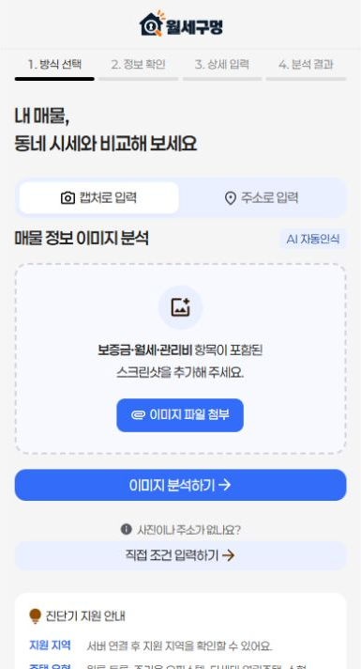
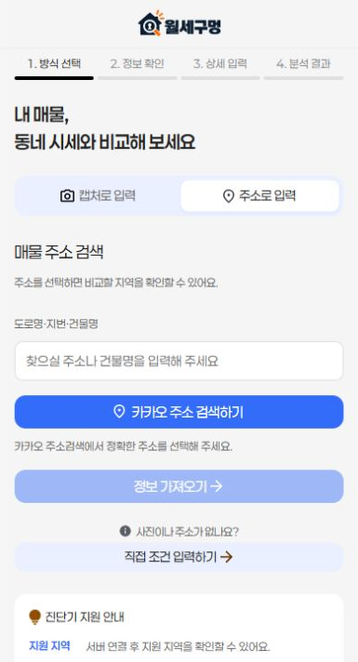
02 명세서·화면설계
화면 ① 시작·주소 선택
01
02
실제 월세구멍 게시 페이지의 시작 화면입니다. 4단계 진행, 캡처/주소 탭과 직접 입력 경로를 확인했습니다.
실제 페이지의 주소 입력 화면입니다. 이 화면 캡처에서는 주소 검색을 실행하지 않았습니다.
출처: 실제 월세구멍 공개 페이지 / 2026-10-23 캡처 / 입력 화면
2026.10.23 | 실제 코드·집 API 검증 / 공개 프론트 최종 게시와 구분
07
Notes:
실제 페이지 https://munhwadream-rent-preview.zxaq3166.chatgpt.site/ 에서 캡처했습니다. 접속키는 포함하지 않았습니다. 결과 화면은 가상 매물의 실제 집 서버 연결 시험입니다.

Slide 8
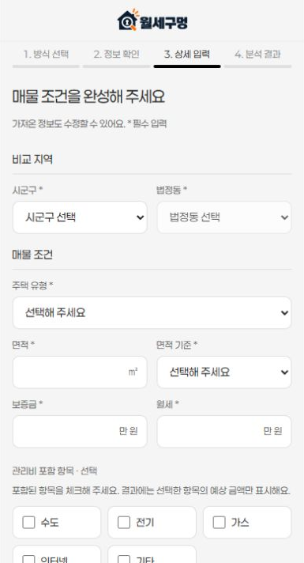
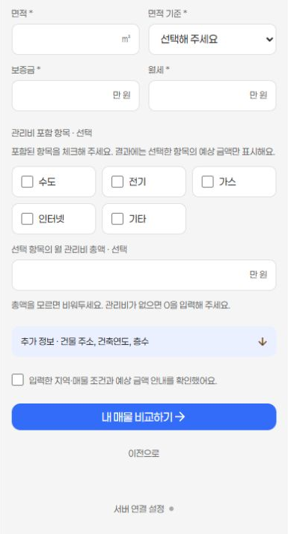
02 명세서·화면설계
실제 화면 ② 상세 입력·관리비 체크
01
02
실제 게시 페이지에서 열린 상세 입력 화면입니다. 필수 조건과 고객 확인 절차를 표시합니다.
실제 관리비 입력은 5개 체크박스와 총액입니다. 현재 안내는 선택 항목 결과만 표시하므로 미선택 결과는 남은 차이로 기록했습니다.
출처: 실제 월세구멍 공개 페이지 / 2026-10-23 캡처 / 입력 화면
2026.10.23 | 실제 코드·집 API 검증 / 공개 프론트 최종 게시와 구분
08
Notes:
실제 페이지 https://munhwadream-rent-preview.zxaq3166.chatgpt.site/ 에서 캡처했습니다. 접속키는 포함하지 않았습니다. 결과 화면은 가상 매물의 실제 집 서버 연결 시험입니다.

Slide 9
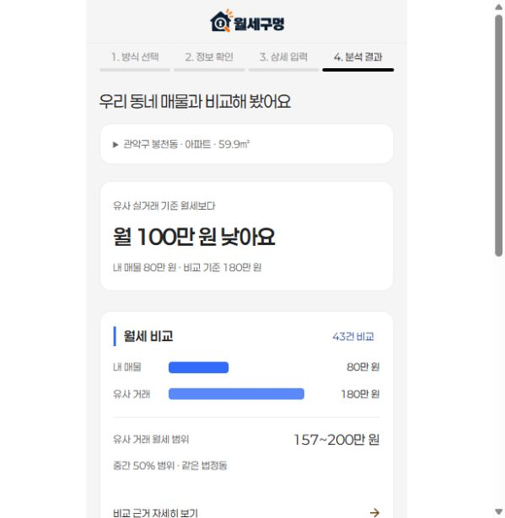
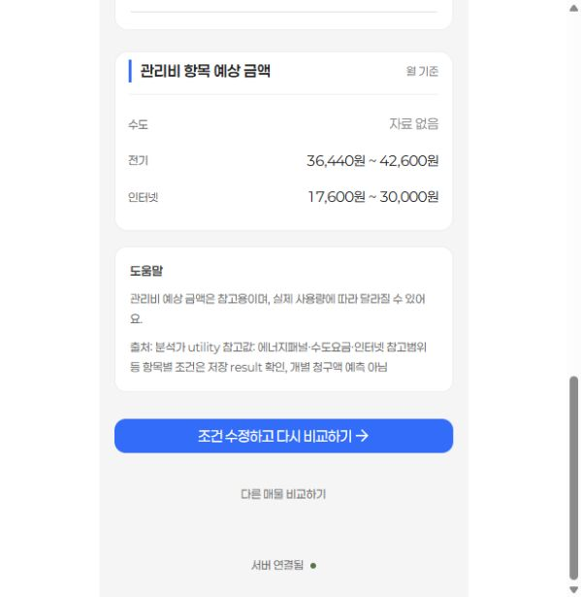
02 실제 화면
실제 화면 ③ 집 서버 연결·분석 결과
01
02
가상 매물로 실제 연결했습니다. 월세 80만 원 / 기준 180만 원 → 100만 원 낮음. 상세 근거는 −55.6%, 43건, 기준일 2026-10-16입니다.
현재 공개 화면: 선택한 전기·인터넷은 범위, 수도는 자료 없음. 가운데 금액과 미선택 항목 표시는 프론트 후속 작업입니다. 정확도 검증 사례가 아닙니다.
출처: 실제 공개 사이트 + 집 API / 가상 매물 연결 시험 / 2026-10-23 / 정확도 검증 아님
2026.10.23 | 실제 코드·집 API 검증 / 공개 프론트 최종 게시와 구분
09
Notes:
실제 페이지 https://munhwadream-rent-preview.zxaq3166.chatgpt.site/ 에서 캡처했습니다. 접속키는 포함하지 않았습니다. 결과 화면은 가상 매물의 실제 집 서버 연결 시험입니다.

Slide 10
03 시스템·ERD
서비스 시스템 구성
01
02
03
04
프론트 화면
FastAPI
분석 코드
MySQL / CSV
입력·확인·표시
세션·검증·분석 호출
월세·관리비·OCR
사용자 기록 / 비교 근거
프론트 → API → 분석 결과 → 화면
집 PC의 로컬 API와 MySQL에 HTTPS 터널로 연결합니다. 관리용 SSH는 별도입니다.
MySQL 사용자 기록과 실거래 CSV·관리비 기준 자료를 구분합니다.
2026.10.23 | 실제 코드·집 API 검증 / 공개 프론트 최종 게시와 구분
10
Notes:
팀 main 코드 856dc01, 개인 집 적용 코드 99b94da 및 backend/HOME_VERIFIED_20261023.md. 실제 집 API·MySQL 집계 2026-10-23. 합성 연결 시험은 정확도 검증이 아닙니다.

Slide 11
03 시스템·ERD
프론트가 사용하는 핵심 API
요청 | 역할 | 다음 단계
POST /sessions | 별도 접속키로 세션 생성 | Bearer 토큰 사용
POST /extractions | 이미지 업로드·판독 | GET /extractions/{id}/listing-draft
POST /extractions/{id}/cards/{index} | 복수 카드에서 선택 | 선택 초안 확인·보완
POST /listings | 고객 확인한 매물 등록 | POST /listings/{id}/analyses
POST /listings/{id}/maintenance-references | 관리비 참고값 계산·저장 | GET /maintenance-references/{id}
GET /listings/{id}/report | 저장된 월세·관리비 결과 조회 | 화면 표시·수정·재분석
2026.10.23 | 실제 코드·집 API 검증 / 공개 프론트 최종 게시와 구분
11
Notes:
팀 main 코드 856dc01, 개인 집 적용 코드 99b94da 및 backend/HOME_VERIFIED_20261023.md. 실제 집 API·MySQL 집계 2026-10-23. 합성 연결 시험은 정확도 검증이 아닙니다.

Slide 12
03 시스템·ERD
ERD - 운영 MySQL의 실제 테이블
objects
object_links
sessions
1 : N
1 : N
PK id
PK,FK object_id → objects.id
PK id
FK owner → sessions.id
PK relation
token_hash
FK parent → objects.id
FK target_id → objects.id
created_at
kind / payload / created_at
매물 1 : 1
listing_maintenance
listing_maintenance_items
PK,FK listing_id → objects.id
1 : N
PK,FK listing_id
amount / user_confirmed / note
→ listing_maintenance.listing_id
PK item / status / raw_status
amount_10k_krw / label
자기참조: objects.parent / object_links의 두 외래키는 모두 objects.id 참조
2026.10.23 | 실제 코드·집 API 검증 / 공개 프론트 최종 게시와 구분
12
Notes:
팀 main 코드 856dc01, 개인 집 적용 코드 99b94da 및 backend/HOME_VERIFIED_20261023.md. 실제 집 API·MySQL 집계 2026-10-23. 합성 연결 시험은 정확도 검증이 아닙니다.

Slide 13
03 시스템·ERD
테이블 명세 - 무엇을 어디에 저장하나요?
테이블 | 주요 컬럼 | 저장 내용
sessions | id PK / token_hash / created_at | 세션 인증. 원문 토큰 저장 안 함
objects | id PK / owner FK / kind / parent FK / payload | 매물·추출·월세 분석·관리비 참고·재시도 기록
object_links | object_id PK,FK / relation PK / target_id FK | 원본 추출·이전 매물과의 연결
listing_maintenance | listing_id PK,FK / amount_10k_krw / user_confirmed / note | 고객 입력 관리비 총액·확인 여부
listing_maintenance_items | listing_id PK,FK / item PK / status / raw_status / amount_10k_krw / label | 항목별 포함 상태. 과거 7항목 원문 보존
2026.10.23 | 실제 코드·집 API 검증 / 공개 프론트 최종 게시와 구분
13
Notes:
팀 main 코드 856dc01, 개인 집 적용 코드 99b94da 및 backend/HOME_VERIFIED_20261023.md. 실제 집 API·MySQL 집계 2026-10-23. 합성 연결 시험은 정확도 검증이 아닙니다.

Slide 14
03 시스템·ERD
월세 분석 - 기존 동네 비교 계약 유지
01
02
03
04
05
확인한 매물
기존 분석
비교 거래 선별
가격 위치 계산
결과 저장
지역·유형·면적·금액 검증
정규화 + 기존 계약 + v2
동 단위 → 완화 → 구 단위
범위·차액·비율·표본·신뢰도
개별 거래 목록은 현재 미제공
확인되지 않은 값은 채우지 않으며, 사용자 확인 후에만 등록·분석합니다.
2026.10.23 | 실제 코드·집 API 검증 / 공개 프론트 최종 게시와 구분
14
Notes:
팀 main 코드 856dc01, 개인 집 적용 코드 99b94da 및 backend/HOME_VERIFIED_20261023.md. 실제 집 API·MySQL 집계 2026-10-23. 합성 연결 시험은 정확도 검증이 아닙니다.

Slide 15
03 시스템·ERD
관리비 분석 - 5항목을 따로 비교
고객 입력
참고값 연결
체크한 항목과 총액을 저장합니다. 항목별 실제 금액을 고객에게 따로 입력시키지 않습니다.
분석가의 조건별 최소·최대 참고값을 사용합니다. 대표값은 (최소+최대)÷2입니다.
실제 API 연결 시험
미제공 처리
가상 1인·10월 조건: 수도 10,950원 / 전기 35,350원 / 가스 30,320원 / 인터넷 23,800원.
기타 null, 누락이 있는 묶음 합계 null. 입력 총액의 차액으로 기타를 만들지 않습니다. 숫자는 실제 고지서 검증이 아닙니다.
2026.10.23 | 실제 코드·집 API 검증 / 공개 프론트 최종 게시와 구분
15
Notes:
팀 main 코드 856dc01, 개인 집 적용 코드 99b94da 및 backend/HOME_VERIFIED_20261023.md. 실제 집 API·MySQL 집계 2026-10-23. 합성 연결 시험은 정확도 검증이 아닙니다.

Slide 16
03 시스템·ERD
이미지 분석 - 읽은 항목만 초안으로 전달
01
02
03
04
05
이미지 수신
두 엔진 실행
항목별 합의
초안 반환
고객 확인
크기·형식 검증, 임시 파일
엔진별 프로세스 분리
일치한 값만 채움, 충돌은 비움
주소만 읽혔으면 주소 후보만
누락 보완 후 등록·분석
확인되지 않은 값은 채우지 않으며, 사용자 확인 후에만 등록·분석합니다.
2026.10.23 | 실제 코드·집 API 검증 / 공개 프론트 최종 게시와 구분
16
Notes:
팀 main 코드 856dc01, 개인 집 적용 코드 99b94da 및 backend/HOME_VERIFIED_20261023.md. 실제 집 API·MySQL 집계 2026-10-23. 합성 연결 시험은 정확도 검증이 아닙니다.

Slide 17
04 검증·마무리
검증 결과 - 구현과 정확도를 구분
백엔드 회귀
분석 코드 검사
최신 통합본 280개 통과 / 경고 4개. SQLite·격리 MySQL·접근 제어·재시도·영속성 포함.
합의·열 분리·부분 필드 검사 3개 실패 0. 실제 이미지 전체 정확도 수치와 다릅니다.
집 실제 API
프론트 화면 근거
원격 로그인 → DB 백업 → 코드 적용 → 재시작 → 월세 COMPARED·관리비 저장/조회 성공.
원본 복사본 브라우저 시험 2종 통과. 공개 사이트도 기존 키로 집 서버에 연결해 가상 매물 등록·분석·결과 표시를 확인했습니다.
2026.10.23 | 실제 코드·집 API 검증 / 공개 프론트 최종 게시와 구분
17
Notes:
팀 main 코드 856dc01, 개인 집 적용 코드 99b94da 및 backend/HOME_VERIFIED_20261023.md. 실제 집 API·MySQL 집계 2026-10-23. 합성 연결 시험은 정확도 검증이 아닙니다.

Slide 18
04 검증·마무리
집 DB 집계 - 실제 조회한 행 수
대상 | 행 수 | 의미
sessions / objects / object_links | 5 / 27 / 1 | 공개 화면 추가 시험 전 집계 (가상 시험 기록 별도)
매물 / 월세 분석 / 관리비 참고 분석 | 6 / 6 / 1 | objects.kind별 집계
관리비 총액 / 항목 상세 | 6 / 38 | 과거 7항목 4건 + 새 5항목 2건
새 입력 저장 시험 | 정확히 5행 | 시험 가상 매물은 삭제 완료
자료 보존 | 배포 전후 지문 동일 | 기존 objects 원본·키·환경 설정 보존
2026.10.23 | 실제 코드·집 API 검증 / 공개 프론트 최종 게시와 구분
18
Notes:
팀 main 코드 856dc01, 개인 집 적용 코드 99b94da 및 backend/HOME_VERIFIED_20261023.md. 실제 집 API·MySQL 집계 2026-10-23. 합성 연결 시험은 정확도 검증이 아닙니다.

Slide 19
04 검증·마무리
현재 남은 일 - 없는 기능은 넣지 않습니다
담당 | 남은 확인 | 구분
프론트 | 새 URL·미선택 그룹·대표값·주의 문구·최종 CSS | API 제공과 화면 반영은 별개
분석 | 새 부분 입력의 실제 캡처 평가·지원 범위 안내 | 합성/개발 표본을 정확도로 일반화 금지
백엔드/운영 | 집 PC·터널 유지, 최종 공개 화면 연동 확인 | 임시 URL은 재시작 시 바뀔 수 있음
공통 | 요구사항 명세서와 구현 차이 확인 | 원본 시트는 수정하지 않고 제안만
후속 범위 | 개별 비교 거래 목록·전국·사기 판정 | 현재 완료 기능으로 표시하지 않음
2026.10.23 | 실제 코드·집 API 검증 / 공개 프론트 최종 게시와 구분
19
Notes:
팀 main 코드 856dc01, 개인 집 적용 코드 99b94da 및 backend/HOME_VERIFIED_20261023.md. 실제 집 API·MySQL 집계 2026-10-23. 합성 연결 시험은 정확도 검증이 아닙니다.

Slide 20
04 검증·마무리
시연 순서와 제출 근거
시연 1 직접 입력
시연 2 캡처 입력
지역·유형·면적·금액 → 관리비 체크·총액 → 사용자 확인 → 월세 차액·관리비 참고값.
지원 목록 캡처 → 가져온 값 확인·누락 보완 → 확인 → 저장·결과. 실제 이미지 오류 가능성도 안내.
시연 3 자료 부족
자료 기준
근거 없는 항목·기타는 자료 없음. 월세 참고용 상태에서 가격 판정을 과장하지 않습니다.
팀 적용 코드 856dc01 / 개인 적용 코드 99b94da. 실제 월세구멍 공개 입력 화면·집 API 검증 2026-10-23. 접속키·DB 원문 제외.
2026.10.23 | 실제 코드·집 API 검증 / 공개 프론트 최종 게시와 구분
20
Notes:
팀 main 코드 856dc01, 개인 집 적용 코드 99b94da 및 backend/HOME_VERIFIED_20261023.md. 실제 집 API·MySQL 집계 2026-10-23. 합성 연결 시험은 정확도 검증이 아닙니다.

Slide 21
부록 · 제안만
요구사항 수정 제안 1 - 원본 변경 없음
요구사항·셀 | 현재 문구·상태 | 수정 제안
014 · G15 | 포함 항목은 입력받지 않음 | 5항목 체크박스와 관리비 총액 한 칸을 받음. 미체크는 UNKNOWN, 미입력과 0원을 구분.
034 · G27 | 수도·전기·가스·인터넷 4항목과 합계 | 기타 포함 5항목. 선택/미선택을 구분하고 (최소+최대)÷2 표시. 누락 그룹 합계는 미제공.
035 · G28 | 입력 월세+관리비와 기준 월세+공과금 합계 | 비용 범위가 같은지 확인 전 합계 차이로 판단하지 않음. 선택/미선택 참고비용을 나누는 확정 방식 명시.
025 · J26 | 포함 항목을 입력받지 않는다는 전제 | 체크 항목은 확인하지만 미체크는 별도 청구 확정이 아님. 월세 차액에 관리비를 혼합하지 않는 규칙 유지.
2026.10.23 | 실제 코드·집 API 검증 / 공개 프론트 최종 게시와 구분
21
Notes:
요구사항 원본 초안 시트 A1:O100을 읽기만 했습니다. https://docs.google.com/spreadsheets/d/1D8E9QjkNiDwWqL32SAmZechF-bOX3Pjsi92FhLItBRE/edit?gid=1938341489

Slide 22
부록 · 제안만
요구사항 수정 제안 2 - 원본 변경 없음
요구사항·셀 | 현재 문구·상태 | 수정 제안
002 · G3/J3 | 서울/전국·주택 유형이 논의 중 | 이번 MVP는 현재 로드된 서울 구·유형만 지원한다고 명시. 전국·추가 유형은 별도 확정.
006·010·017 · G7/G11/G18 | 건축물대장 자동 조회·갱신·불일치 비교 | 현재 완료로 표시하지 않기. 이번 범위 제외/후속 중 팀이 선택하고, 미조회 값은 직접 확인·입력.
007 · G8 | 이미지 정보를 추출하고 누락은 미입력 | 부분 이미지도 일치한 항목만 입력 후보로 제공. 충돌·단독 판독은 비움. 주소는 검색 확인 전 후보.
011 · G12 | 직접 입력에서도 주소 검색으로 선택 | 검색 필수 유지인지, 검색 실패 시 코드 검증을 거친 직접 입력 허용인지 팀 결정 필요. 자동 변경하지 않음.
2026.10.23 | 실제 코드·집 API 검증 / 공개 프론트 최종 게시와 구분
22
Notes:
요구사항 원본 초안 시트 A1:O100을 읽기만 했습니다. https://docs.google.com/spreadsheets/d/1D8E9QjkNiDwWqL32SAmZechF-bOX3Pjsi92FhLItBRE/edit?gid=1938341489

